Slide 1
Όγκοι Πεπτικού
Χειρουργική προσέγγιση
Ιωάννης Χ. Μαρούλης
Καθηγητής Χειρουργικής
Παν/μίου Πατρών

Slide 2
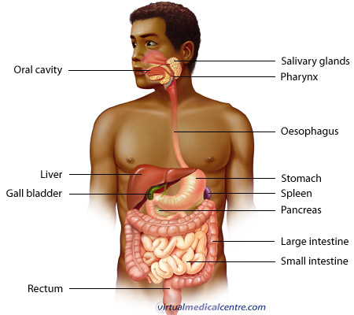
Όγκοι πεπτικού
Χειρουργική προσέγγιση
Συχνότεροι Κακοήθεις Όγκοι Πεπτικού
Αδενοκαρκίνωμα Στομάχου
Αδενοκαρκίνωμα Ήπατος, Χοληφόρων
Αδενοκαρκίνωμα Παγκρέατος
Αδενοκαρκίνωμα Παχέος Εντέρου

Slide 3
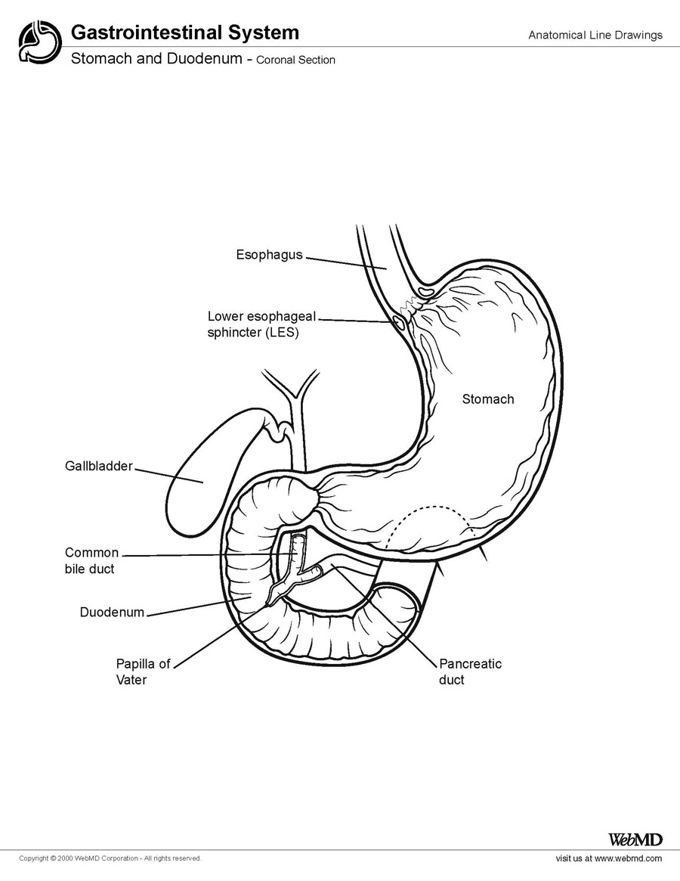
Κακοήθεις Όγκοι Στομάχου
Όγκοι πεπτικού
Χειρουργική προσέγγιση
Αδενοκαρκίνωμα
Λέμφωμα
Καρκινοειδείς όγκοι
Στρωματικοί όγκοι

Slide 4
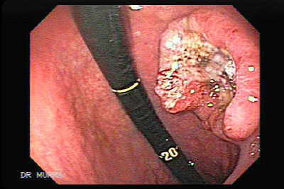
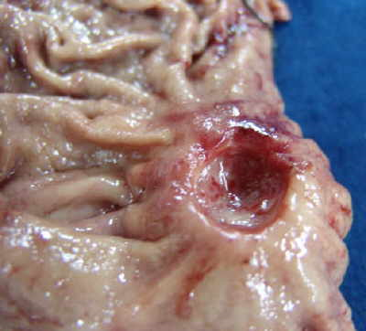
Αδενοκαρκίνωμα Στομάχου
Αντιμετώπιση
Χειρουργική εκτομή
ο μόνος θεραπευτικός χειρισμός
50% των βλαβών είναι χειρουργήσιμες
Δυνητικά θεραπευτική εκτομή
μόνο στο 50%

Slide 5
Αντιμετώπιση
Αδενοκαρκίνωμα Στομάχου
Στόχοι χειρουργικής εκτομής
Αφαίρεση του όγκου και των παρακείμενων δομών, όπου, μπορεί να υπάρχουν μεταστάσεις
Ανεγχείρητο
Αν υπάρχουν μεταστάσεις
σε άλλα οργανα της κοιλιάς
ή στο περιτόναιο

Slide 6
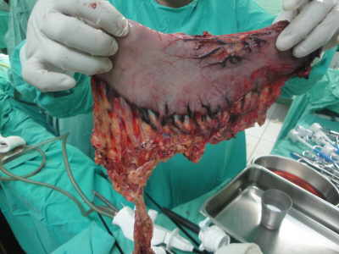
Αδενοκαρκίνωμα Στομάχου - Αντιμετώπιση
Σε εντόπιση όγκου στο σώμα ή θόλο: Ολική γαστρεκτομή
Αφαίρεση του στομάχου
Απώτερο τμήμα του κοιλιακού οισοφάγου
Εγγύς τμήμα του 12δακτύλου
Μείζον και έλασσον επίπλουν
Περιοχικές ομάδες λεμφαδένων
Τμήματα οργάνων, διηθημένων κατά συνέχεια ιστού

Slide 7
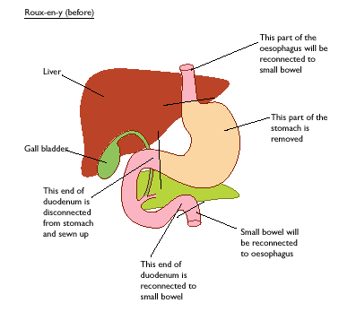
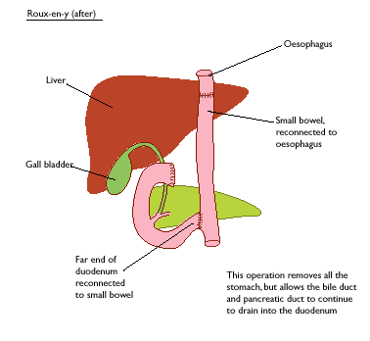
Αδενοκαρκίνωμα Στομάχου - Αντιμετώπιση
Ολική Γαστρεκτομή - Αποκατάσταση

Slide 8
Αντιμετώπιση - Πρόγνωση
Αδενοκαρκίνωμα Στομάχου
Σε εντόπιση όγκου στο άντρο: Υφ’ ολική γαστρεκτομή
90% του στομάχου (6 εκ. κεντρικά του όγκου)
3-4 εκ. του 12/δακτύλου
Μείζον - έλασσον επίπλουν
Υποπυλωρικούς, ηπατο/12δακτυλικούς λεμφαδένες
Λεμφαδένες αρ. γαστρικής.

Slide 9
Πρόγνωση κατά στάδια
Stage | TNM Stage | 5-Year Survival
1 | T1N0M0, T1N1M0, or T2N0M0 | 88%
2 | T1N2M0, T2N1M0, or T3N0M0 | 65%
3a | T2N2M0, T3N1M0, or T4N0M0 | 35%
3b | T3N2M0 | 35%
4 | T4N1-3M0, TxN3M0, or TxNxM1* | 5%
*Tx indicates any T stage; Nx, any N stage.
5ετής επιβίωση : Συνολικά 12%

Slide 10
Κακοήθεις Όγκοι 12δακτύλου
Όγκοι πεπτικού
Χειρουργική προσέγγιση
Αδενοκαρκίνωμα
Λειομυοσάρκωμα
Λεμφωμα

Slide 11
Αντιμετώπιση
Κακοήθεις Όγκοι 12δακτύλου
Αδενοκαρκίνωμα
Λειομυοσάρκωμα
εντοπισμένο
ανεγχείρητο
Παγκρεατο12δακτυλεκτομή
Ακτινοθεραπεία

Slide 12
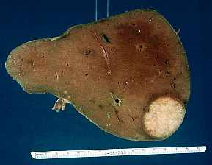
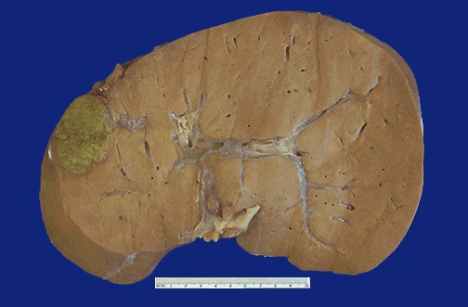
Πρωτοπαθές Ηπατικό Καρκίνωμα
Ηπατοκυτταρικό καρκίνωμα (ηπάτωμα) 80%
(ηπατοβλάστωμα στα παιδιά).

Slide 13
Πρωτοπαθές Ηπατικό Καρκίνωμα
Ηπατοκυτταρικό καρκίνωμα (ηπάτωμα) 80%
(ηπατοβλάστωμα στα παιδιά).
Μορφολογική διάκριση
Μαζικός
Ινοπεταλιακός τύπος (fibrolamellar): Σπάνιος τύπος χαμηλότερης κακοήθειας
Οζώδης
Διάχυτος
Χολαγγειοκυτταρικό καρκίνωμα (χολαγγιο-καρκίνωμα)
Μικτός τύπος (ηπατοχολαγγείωμα)

Slide 14
Αντιμετώπιση
Πρωτοπαθές
Ηπατικό Καρκίνωμα
Χειρ/γική εκτομή. Ο μοναδικός θεραπευτικός χειρισμός
Κριτήρια εξαιρεσιμότητος:
Όγκος εντοπισμένος στο ήπαρ (απουσία μεταστάσεων ή επέκτασης στην πυλαία ή τις ηπατικές φλέβες).
Ο όγκος να μπορεί να αφαιρεθεί πλήρως με τοπική εκτομή, λοβεκτομή ή εκτεταμένη λοβεκτομή.
Προηγείται του χειρουργείου
διαγνωστική λαπαροσκόπιση
Σημαντικό πρόβλημα αποτελεί η συνύπαρξη κίρρωσης.
Εξαίρεση όγκου σε κιρρωτικό ήπαρ, μπορεί να οδηγήσει σε ηπατική ανεπαρκεια

Slide 15
Αντιμετώπιση
Πρωτοπαθές
Ηπατικό Καρκίνωμα
Σε προχωρημένη ηπατική νόσο:
Μεταμόσχευση ήπατος. (Θεραπεία εκλογής για ηπάτωμα σε κιρρωτικό ήπαρ. 5ετής επιβίωση 35%.)
Έγχυση αιθανόλης
Καταστροφή με ραδιοσυχνότητα (radiofrequency ablation)
Αρτηριακός χημειοεμβολισμός
Επιβίωση, μέχρι 1 έτος

Slide 16
Πρόγνωση
Πρωτοπαθές
Ηπατικό Καρκίνωμα
Υποτροπή μετά από εκτομή : 50% (μεγαλύτερο ποσοστό σε κίρρωση)
5ετής επιβίωση μετά από εκτομή : 40% (σε κίρρωση 0%)
Folow up: CT-scan, MRI, AFP.

Slide 17
Κακοήθη Νεοπλάσματα Παγκρέατος
Όγκοι πεπτικού
Χειρουργική προσέγγιση
Αδενοκαρκίνωμα των πόρων
Καρκίνωμα από πλακώδες επιθήλιο
Κυσταδενοκαρκίνωμα σπάνια
Σάρκωμα

Slide 18
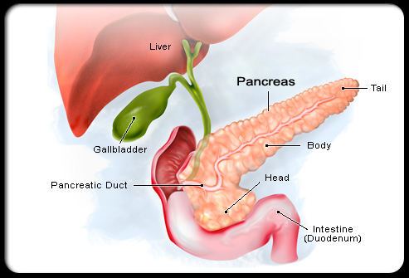
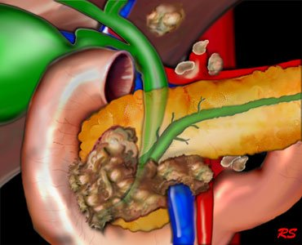
Αδενοκαρκίνωμα των πόρων

Slide 19
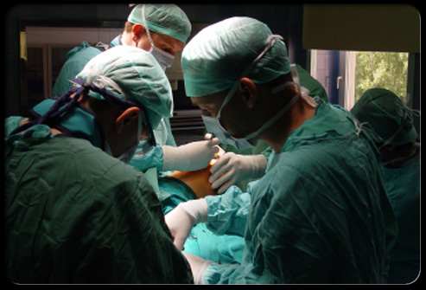
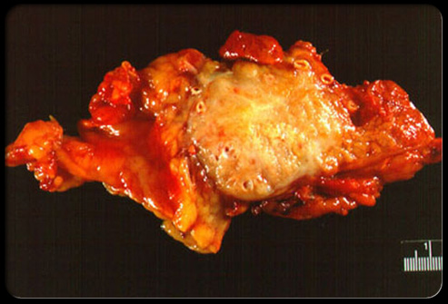
Αντιμετώπιση
Αδενοκαρκίνωμα Παγκρέατος
Χειρουργική εκτομή
Ο βασικός /μοναδικός θεραπευτικός χειρισμός

Slide 20
Αντιμετώπιση
Αδενοκαρκίνωμα Παγκρέατος
Χειρουργική εκτομή.
Ριζική χειρουργική εκτομή επιδέχεται: - 20% των όγκων της κεφαλής - Σπανίως του σώματος και ουράς
Το 15% των ασθενών με εντοπισμένη νόσο στον προεγχειρητικό έλεγχο, είναι ανεγχείρητο στη λαπαροτομία
Διάγνωση: FNA πολλές φορές αδύνατη
⇨ κλινική απόφαση με βάση έμμεσα στοιχεία

Slide 21
Αντιμετώπιση
Αδενοκαρκίνωμα Παγκρέατος
Η εξαιρεσιμότητα της βλάβης καθορίζεται από την απουσία όγκου στις ακόλουθες περιοχές:
  Ηπατική αρτηρία πλησίον της έκφυσης της γαστρο12δακτυλικής αρτηρίας
  Άνω μεσεντέρια αγγεία και πυλαία (πίσω από το πάγκρεας).
  Ήπαρ και περιοχικοί λεμφαδένες
Διήθηση της πυλαίας σε έκταση < 1,5 εκ., δεν αποτελεί αντένδειξη της εκτομής( en block αφαίρεση)

Slide 22
Αντιμετώπιση - Επέμβαση εκλογής
Αδενοκαρκίνωμα Παγκρέατος
Ca κεφαλής: Παγκρεατο12/εκτομή (επέμβαση Whipple)
Αφαίρεση en block
κεφαλής παγκρέατος
12δακτύλου
χοληδόχου κύστης, χοληδόχου πόρου
περιφερικού τμήματος στομάχου ή διατήρηση πυλωρού
Ca σώματος / ουράς:
Περιφερική παγκρεατεκτομή + σπληνεκτομή
Πολυεστιακή εντόπιση:
Ολική παγκρεατεκτομή + σπληνεκτομή

Slide 23
Αντιμετώπιση - Ανεγχείρητη βλάβη
Αδενοκαρκίνωμα Παγκρέατος
Αντιμετώπιση ικτέρου
  Χολοκυστονηστιδοστομία, ή,
  Χοληδόχονηστιδοστομία, ή,
  Ενδοπρόθεση (stent) ενδοσκοπικά / διαδερμικά
Αντιμετώπιση απόφραξης 12δακτύλου
  Γαστρονηστιδοστομία
  Ενδοπρόθεση (stent)
Λαπαροσκοπική διερεύνηση εγχειρησιμότητας προεγχειρητικά

Slide 24
Πρόγνωση
Αδενοκαρκίνωμα Παγκρέατος
Μέση επιβίωση
Παρηγορική θεραπεία: 7 μήνες
Whipple: 18 μήνες
Παράγοντες υποτροπής/βραχύτερης επιβίωσης
      Διήθηση λεμφαδένων
      Μέγεθος όγκου >2,5 εκ.
      Διήθηση αγγείων
      Ποσότητα μεταγγισθέντος αίματος
      Διηθημένα όρια εκτομής
Συνολική 5ετής επιβίωση: 10% (60% ελεύθερο νόσου)
Με ελεύθερα όρια εκτομής, το 20%, επιβίωση > 5 χρόνια

Slide 25
Κυσταδενοκαρκίνωμα Παγκρέατος
Όγκοι πεπτικού
Χειρουργική προσέγγιση
Κακοήθης εστία σε κυσταδένωμα
Συνήθως μεγάλος όγκος (10-20 εκ.)
Μεταστάσεις στο 25%
Ριζική εκτομή ⇨ 70% πενταετής επιβίωση

Slide 26
Αδενοκαρκίνωμα Φύματος Vater
Όγκοι πεπτικού
Χειρουργική προσέγγιση
Αντιμετώπιση
Παγκρεατο12/εκτομή (επέμβαση Whipple)
Εγχειρητική θνητότητα 5%
Τοπική εκτομή: σε μη διηθητικό Ca, σε ασθενείς υψηλού κινδύνου.
Ενδοσκοπική σφιγκτ/μή + stent σε ανεγχείρητο Ca
Πρόγνωση
Πενταετής επιβίωση μετά ριζική εκτομή: 50%
Με διήθηση περιπαγκρεατικών λεμφαδένων: 25%
Σε παρηγορική θεραπεία, επιβίωση < 1 έτους

Slide 27
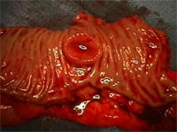
Καρκίνος Παχέος Εντέρου
Όγκοι πεπτικού
Χειρουργική προσέγγιση

Slide 28
Καρκίνος Παχέος Εντέρου
Όγκοι πεπτικού
Χειρουργική προσέγγιση
Σταδιοποίηση / Επιλογή Χειρουργικής Επέμβασης
Εντόπιση όγκου
-κόλον
-ορθό (ύψος όγκου από πρωκτό).
Έκταση όγκου
Τοπική: (δακτυλική, U/S, MRI, για το ορθό)
Γενική: (CT, U/S, MRI)
Μορφολογία όγκου (πολυποειδής, διηθητικός)
Βαθμός Διαφοροποίησης
Ηλικία, συνήθειες, γενική κατάσταση ασθενούς.

Slide 29
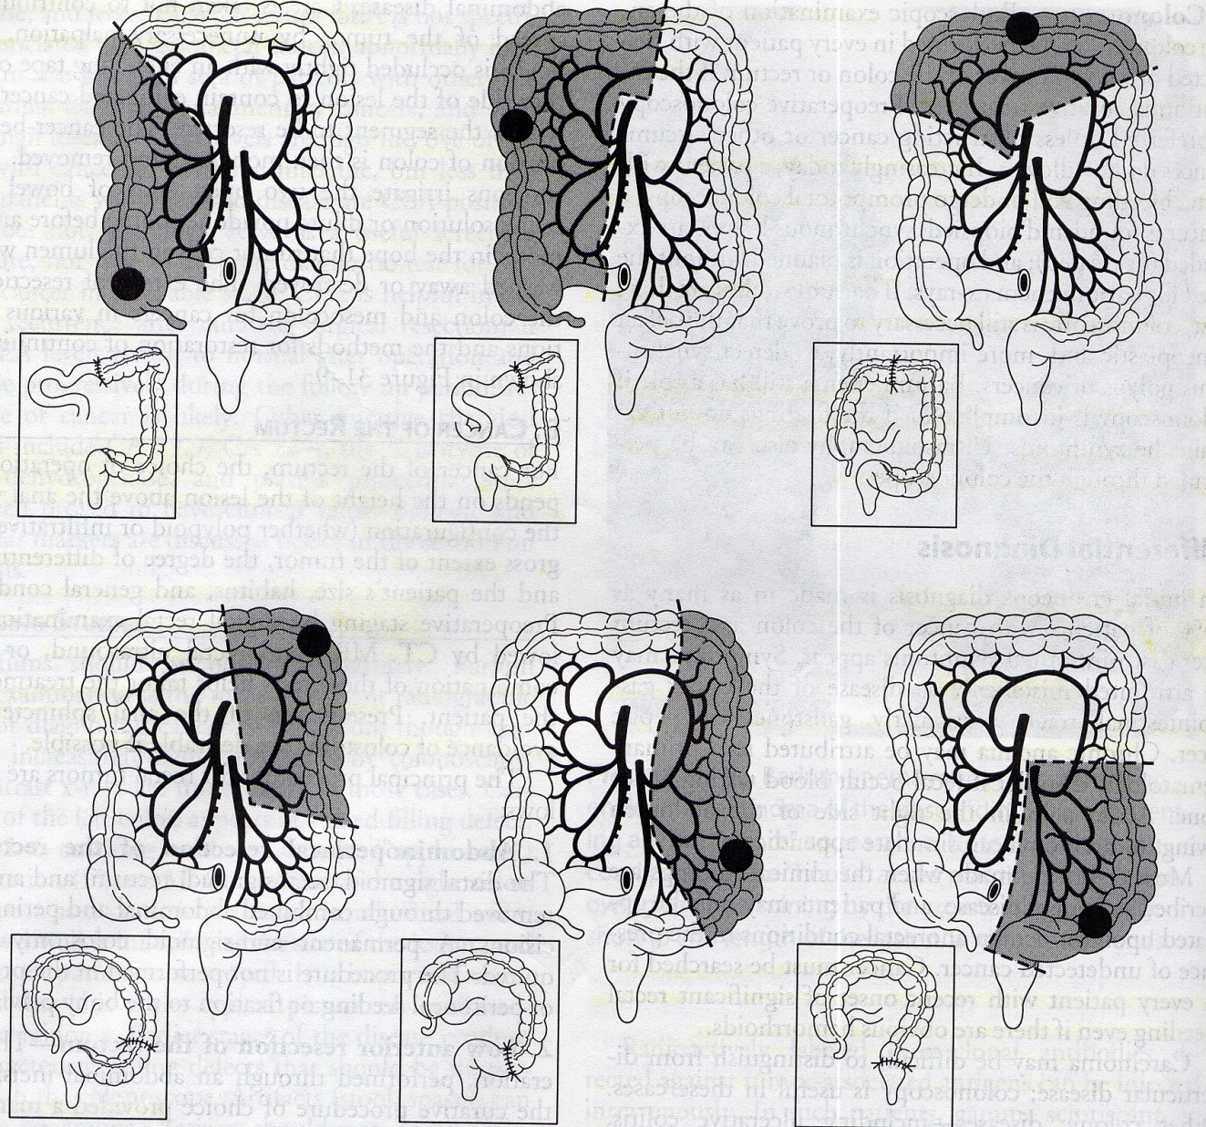
Καρκίνος Κόλου – Έκταση Εκτομής

Slide 30
Καρκίνος Κόλου – Έκταση Εκτομής
Εντόπιση όγκου Τυφλό ή Ανιόν Κόλον (Δ) Κολική καμπή ή (Δ) Εγκάρσιο (Αρ) Εγκάρσιο ή (Αρ) Κολική καμπή Κατιόν ή εγγύς σιγμοειδές Μέσο ή άπω σιγμοειδές | Τύπος εγχείρησης (Δ) Ημικολεκτομή Εκτεταμένη (Δ) Ημικολεκτομή Εκτεταμένη (Αρ) Ημικολεκτομή (Αρ) Ημικολεκτομή Σιγμοειδεκτομή | Λεμφαδενεκτομή Ειλεοκολική + (Δ) κολική αρτηρία Ειλεοκολική + (Δ) και μέση κολική αρτηρία (Α) Γαστρεπιπλοϊκή Μέση + (Αρ) κολική αρτηρία Κάτω μεσεντέριος αρτηρία Κάτω μεσεντέριος αρτηρία

Slide 31
Χειρουργική Καρκίνου Κόλου
Η λαπαροσκοπική κολεκτομή
αποτελεί μια ασφαλή και αποδεκτή πρόταση
έναντι της ανοικτής χειρουργικής
για τον καρκίνο του κόλου
N Engl J Med 2004; 350:2050-2059

Slide 32
Ανατομία Ορθού
Τμήματα
ορθού
cm from
anal verge
Άνω 1/3
Μέσο 1/3
Κάτω 1/3
15
Περιτόναιο
11
Λύκηθος
ορθού
7
2
Anal verge

Slide 33
Καρκίνος Ορθού
Χειρουργική Αντιμετώπιση
Ανατομικές Ιδιαιτερότητες Ορθού
Ανατομικά όρια αιμάτωσης και λεμφικής αποχέτευσης του ορθού ασαφή και περίπλοκα.
Απουσία ορογόνου
Σφιγκτήρας πρωκτού – δύσκολη η διατήρησή του σε εκτεταμένους τοπικά όγκους του κάτω τριτημορίου.

Slide 34
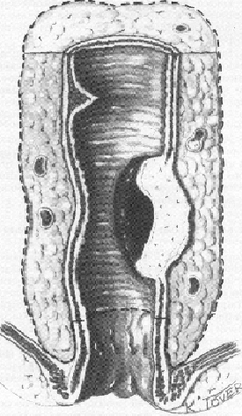
Καρκίνος Ορθού
Κύριες Επεμβάσεις
Άνω τριτημόριο: πρόσθια εκτομή ορθού.
Μέσο τριτημόριο: χαμηλή πρόσθια εκτομή ορθού, με ολική εκτομή του μεσοορθού .
Κάτω τριτημόριο: χαμηλή πρόσθια εκτομή ορθού, με ολική εκτομή του μεσοορθού,
ή
κοιλιοπερινεϊκή εκτομή ορθού, με ολική εκτομή του μεσοορθού και μόνιμη κολοστομία .
Τοπική εκτομή
Ανακουφιστικές επεμβάσεις

Slide 35
Τοπική Εκτομή
Καρκίνος Ορθού
Ενδείξεις
Ανακουφιστική θεραπεία
Οριστική θεραπεία σε ασθενείς υψηλού κινδύνου
Οριστική θεραπεία σε πρώιμους καρκίνους.

Slide 36
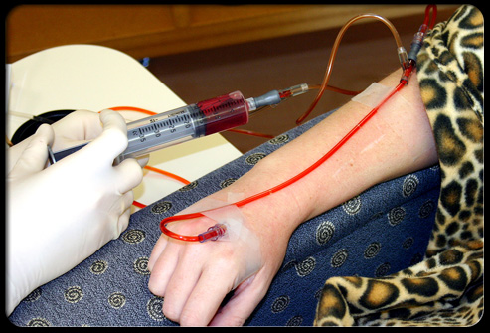
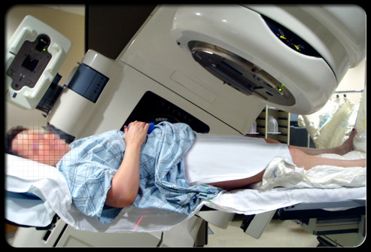
Kαρκίνος παχέος εντέρου
Επιβίωση ανά χειρουργικό στάδιο
Χειρουργικό Στάδιο 5ετής επιβίωση (%)
I 85–95%
II 60–80%
III 30–60%
IV <5%
Ένδειξη για
συμπληρωματική*
θεραπεία
*Χημειοθεραπεία για τον καρκίνο του κόλου
Χημειοθεραπεία και Ακτινοθεραπεία για τον καρκίνο του ορθού
O’Connell In: ASCO Educational Book 1994

Slide 37
Kαρκίνος παχέος εντέρου
Επιβίωση ανά χειρουργικό στάδιο
Χειρουργικό Στάδιο 5ετής επιβίωση (%)
I 85–95%
II 60–80%
III 30–60%
IV <5%
Ένδειξη για
συμπληρωματική*
θεραπεία
*Χημειοθεραπεία για τον καρκίνο του κόλου
Χημειοθεραπεία και Ακτινοθεραπεία για τον καρκίνο του ορθού
O’Connell In: ASCO Educational Book 1994

Slide 38
Καρκίνος Παχέος Εντέρου
Πρόγνωση
10% των όγκων είναι ανεγχείρητοι
20% έχουν ηπατικές ή άλλες μεταστάσεις
Θεραπευτική εκτομή επιδέχεται το 70%
Εγχειρητική θνητότητα 2-4 %
Επιβίωση μετά θεραπευτική εκτομή 55%
Συνολική επιβίωση (όλα τα σταδία μαζί) 35%

Slide 39
Ενημέρωση & Συμμόρφωση του Πληθυσμού
Καρκίνος Παχέος Εντέρου
Πρόληψη
" Screening "

Slide 40
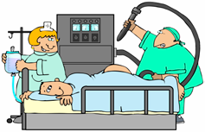
Προληπτικός έλεγχος
Καρκίνος Παχέος Εντέρου - Πρόληψη
Κολονοσκόπηση
Η μοναδική αποτελεσματική διαγνωστικά και θεραπευτικά εξέταση του παχέος εντέρου.

Slide 41
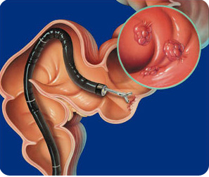

Προληπτικός έλεγχος
Κολονοσκόπηση
Καρκίνος Παχέος Εντέρου - Πρόληψη
Κολονοσκόπηση
Δυνατότητα λήψης δειγμάτων για βιοψία
Δυνατότητα αφαίρεσης πολύποδα
Επιπλοκές:
Σοβαρή αιμορραγία ή διάτρηση του εντέρου μπορεί να συμβεί σε 1/ 1.000 εξετάσεις.

Slide 42

Follow up
Καρκίνος Παχέος Εντέρου
CEA
Εξέταση κοπράνων για αίμα
Κολονοσκόπηση (για ανακάλυψη αδενωμάτων ή τοπικής υποτροπής ή μετάχρονων καρκίνων
CT-scan κοιλίας
Ακτινογραφία θώρακος ή CT
για μετάσταση

Slide 43
Όγκοι πεπτικού
Χειρουργική προσέγγιση
;

Slide 45
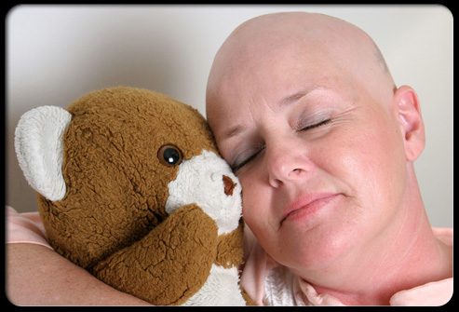
Αδενο Ca : Στομάχου, Ήπατος, Παγκρέατος
Συμπληρωματική Θεραπεία;;;

